Slide 1
Relaunch IMTEK-Website Leitfaden Eingabe Forschungsdatenbank (FDB) Schulung am 11.06.2012
Natascha Thoma-Widmann Technische Fakultät Katrin Grötzinger Institut für Mikrosystemtechnik – IMTEK
Stan
Stand: 29.06.2012

Slide 2
Inhaltsverzeichnis 1/2
Schulung am 11.06.2012 “Forschungsdatenbank” Einleitung
Konzept der neuen IMTEK-Internetpräsenz
Forschungsdatenbank – Eingabe von…
Mitarbeitern
Publikationen
Projekten

Slide 3
Inhaltsverzeichnis 2/2
Hilfe
Online-Support
Offline-Support

Slide 4
Einleitung – Konzept der neuen IMTEK-Internetpräsenz
Neue IMTEK-Webseite
News, Termine
dynamische Seiten
Projekte, Publikationen, Mitarbeiter
dynamische Seiten
Lehrstuhlseite
statische Seiten
Forschung
Lehre
Kontakt
Inhalte
Typo 3
Forschungs- datenbank
Plone
Datenbanken/Eingabesysteme

Slide 5
Einleitung – Konzept der neuen IMTEK-Internetpräsenz 1/2
Grund für die Umstellung: Corporate Design der Uni Freiburg und damit verbunden ein zentrales Content-Management-System
Was ist neu/anders?
Die neuen Seiten stellen keine 1:1-Übertragung der alten Inhalte in ein neues System mit neuer Optik dar
Bisher notwendige Mehrfacheingaben, z. B. für News entfallen
Nutzung der Forschungsdatenbank für die Pflege von Mitarbeitern, Publikationen und Projekten
Generell möchten wir weg von inhaltlichen Doppelungen, nur das nötigste soll im Web erscheinen

Slide 6
Einleitung – Konzept der neuen IMTEK-Internetpräsenz 2/2
Es können nach Belieben und auf einfache Weise Bilder und Dokumente eingebaut werden und an mehreren Stellen angezeigt werden
Generell ist die Pflege der Seiten wesentlich einfacher
Was bleibt gleich?
Die Pflege des Lehrstuhlbereichs wird nach wie vor vom Lehrstuhl geleistet.
Es gibt einen Menü-Strukturvorschlag, der für alle Lehrstühle vorangelegt ist

Slide 7
Schulung 11.06.2012 Forschungsdatenbank
Eingabe von
Mitarbeitern
Publikationen
Projekten

Slide 8
Forschungsdatenbank – Mitarbeiter (1/8)
Neue Mitarbeiter anlegen in der Forschungsdatenbank (FDB) der Uni FR
Startseite Forschungsdatenbank (http://forschdb.verwaltung.uni-freiburg.de/forschung/): einloggen bzw. Zugang beantragen beim Science Support Center der Uni FR
„Erfassung Uni“ wählen
„Wiss. Mitarbeiter“ wählen
Links oben => „Neuer Mitar“ wählen
Nun erscheint Eingabemaske, siehe nächste Folie

Slide 9
Forschungsdatenbank – Mitarbeiter (2/8)
Eingabemaske Forschungsdatenbank (Teil 1)
Einheitliche Schreibweise beachten: Dr. / Prof. Dr.-Ing. / B.Sc. / M.Sc. / Dipl.-Ing.
Die Funktion über die Vorgaben rechts daneben per Klick und Bestätigung durch das Feld „hinzu“ einfügen (nach diesen Rubriken werden die Personen auf der Webseite dargestellt)
Hier kann der Link zur eigenen persönlichen Webseite hinterlegt werden
Bild in Format jpg. oder png. anlegen, Verhältnis 3:4, Anzeigeformat 75px × 100px, max. 1MB WICHTIG: mit dem Mitarbeiter ist vorab abzustimmen, ob er mit der Veröffentlichung seines Bildes einverstanden ist!

Slide 10
Forschungsdatenbank – Mitarbeiter (3/8)
Eingabemaske Forschungsdatenbank (Teil 2)
Raumnummer wie folgt angeben: 102-01-078 (mit BINDESTRICH) WICHTIG: mit dem Mitarbeiter ist vorab abzustimmen, ob er mit der Veröffentlichung seiner Raumnummer einverstanden ist!
Telefonnummer wie folgt eingeben: > Intern: IMTEK-Mitarbeiter mit Prefix 0761/203 geben nur die Zahlen danach OHNE BINDESTRICH ein, z.B. 78342 > Extern: Mitarbeiter mit anderer Prefix (z.B. Fraunhofer) geben die gesamte Nummer ein: 0761 245-8056
Bei allen Mitarbeitern, die nicht wissenschaftlich tätig sind (Sekretariat, Techniker, etc.) ist hier der Status „Nicht wissenschaftlich tätig“ zu setzen

Slide 11
Forschungsdatenbank – Mitarbeiter (4/8)
Funktionen:
1 = Leitung (m/w), z.B. Professor der den Lehrstuhl leitet
2 = Leitender wissenschaftlicher Mitarbeiter (m/w), bei großen Lehrstühlen z.B. der Vertreter des Professors, oder wenn mehrere Profs. hier die Möglichkeit die weiteren Profs. Hinzuzufügen
3 = Sekretariat (m/w)
4 = Assistent/Gruppenleiter (m/w)
5 = Postdoc (m/w)
6 = Wissenschaftlicher Mitarbeiter (m/w)
7 = Doktorand (m/w)
8 = Externer Doktorand (m/w)
9 = Technischer Mitarbeiter (m/w)
10 = HiWi (m/w)
11 = Bachelor-Student (m/w)
12 = Master-Student (m/w)
13 = Sonstiger Student (m/w), Bsp. Diplom, Lehramt
14 = Ehemalige Mitarbeiter (m/w)
15 = Gastwissenschaftler (m/w)
16 = Marketing/PR (m/w)
17 = Administration/Verwaltung (m/w), z.B. Prüfungsamt, Fakultätsassistent…
18 = Service (m/w), z.B. Haustechniker, Hausmeister, Herr Martin
19 = EDV (m/w)
20 = Azubi/Praktikant (m/w)

Slide 12
Forschungsdatenbank – Mitarbeiter (5/8)
Bei der Dateneingabe zu beachten:
Telefonnummern: um eine einheitliche Darstellung zu gewährleisten, müssen die Telefonnummern wie folgt eingegeben werden:
Intern: es reicht aus nur die Durchwahl OHNE BINDESTRICH einzutragen => 73242
Extern (z.B. Fraunhofer-Institute): vollständige Telefonnummer mit Freiburger Vorwahl => 0761 245-8056
Bilder: Format jpg. oder png. anlegen, Verhältnis 3:4, Anzeigeformat 75px × 100px, max. 1MB
WICHTIG: mit dem Mitarbeiter ist vorab abzustimmen, ob er mit der Veröffentlichung seines Bildes einverstanden ist!
Raumnummern wie folgt eingeben: MIT BINDESTRICH => 102-00-087
WICHTIG: mit dem Mitarbeiter ist vorab abzustimmen, ob er mit der Veröffentlichung seiner Raumnummer einverstanden ist!

Slide 13
Forschungsdatenbank – Mitarbeiter (6/8)
Bei der Dateneingabe zu beachten:
Bei Auswahl „Eintrag ins Who-is-Who“ nein auswählen
Bei „Typ“ entweder „wissenschaftlich tätig“ oder „nicht wissenschaftlich tätig“ (z.B. bei Sekretariat, Techniker etc.) auswählen
Persönliche Webseite: Webseiten die im Testportal angelegt werden haben derzeit die Prefix „https://p3test3.uni-freiburg.de/…..“, wenn Sie gleich die Prefix http://www.imtek.uni-freiburg.de/...... eingeben sparen Sie sich nach der Umstellung Anpassungen in der FDB
Einverständniserklärung/Datenschutz
Bsp. Einholung Zustimmung Mitarbeiter zur Veröffentlichung seiner Daten (siehe Dokument Datenschutzerklärung, eine engl. Fassung wird derzeit erstellt )

Slide 14
Forschungsdatenbank – Mitarbeiter (7/8)
Bsp. Ansicht nach Rubriken, IMTEK Institutsseite

Slide 15
Forschungsdatenbank – Mitarbeiter (8/8)
Bsp. Lehrstuhlseite Anwendungs-entwicklung Mitarbeiter

Slide 16
Forschungsdatenbank – Publikationen (1/6)
Eingabe von Publikationen in die Forschungsdatenbank und deren Darstellung auf der IMTEK-Webseite
Im zentralen IMTEK-Auftritt werden alle Publikationen in einer Gesamtliste dargestellt, die chronologisch absteigend alle Einträge des laufenden Jahres auflistet. Bis ins Frühjahr eines Jahres hinein werden die Beiträge aus dem Vorjahr erscheinen
Man kann nach Rubriken (Konferenzbeiträge, wissenschaftl. Zeitschriften…) und im Filter nach Autoren suchen
Auf den Lehrstuhlseiten gibt es eine Darstellung aller am Lehrstuhl entstandenen Publikationen

Slide 17
Forschungsdatenbank – Publikationen (2/6)
Neue Publikationen anlegen in der Forschungsdatenbank (FDB) der Uni FR
Startseite Forschungsdatenbank (http://forschdb.verwaltung.uni-freiburg.de/forschung/): einloggen bzw. Zugang beantragen beim Science Support Center der Uni FR
„Erfassung Uni“ wählen
„Publikationen“ wählen
Links oben => „Neue Publikationen“ wählen
Nun erscheint Eingabemaske, siehe nächste Folie
Relevante Felder ausfüllen

Slide 18
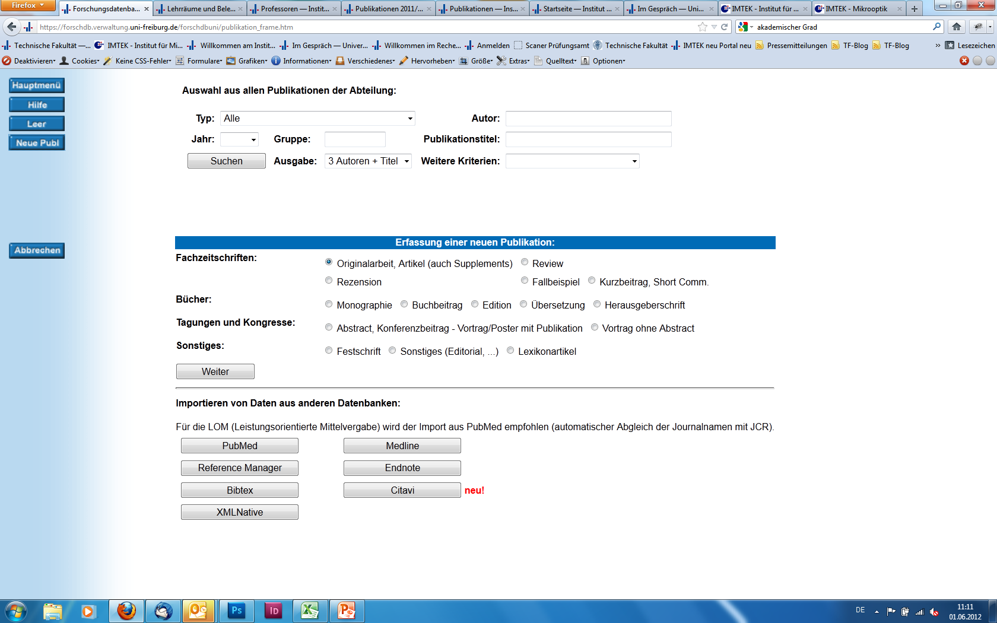
Forschungsdatenbank – Publikationen (3/6)

Slide 19
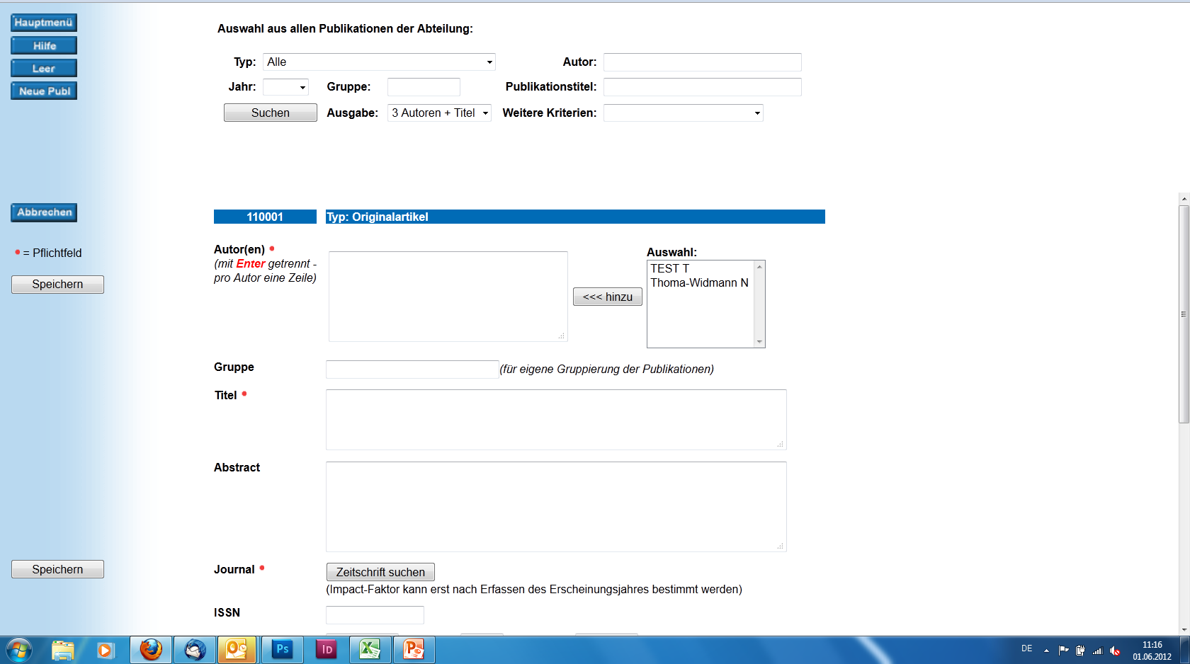
Forschungsdatenbank – Publikationen (4/6)
Namen über Auswahl einfügen, damit ist eine einheitliche Schreibweise in der Übersicht gewährleistet. Darstellung ist dann wie folgt: Mustermann, M

Slide 20
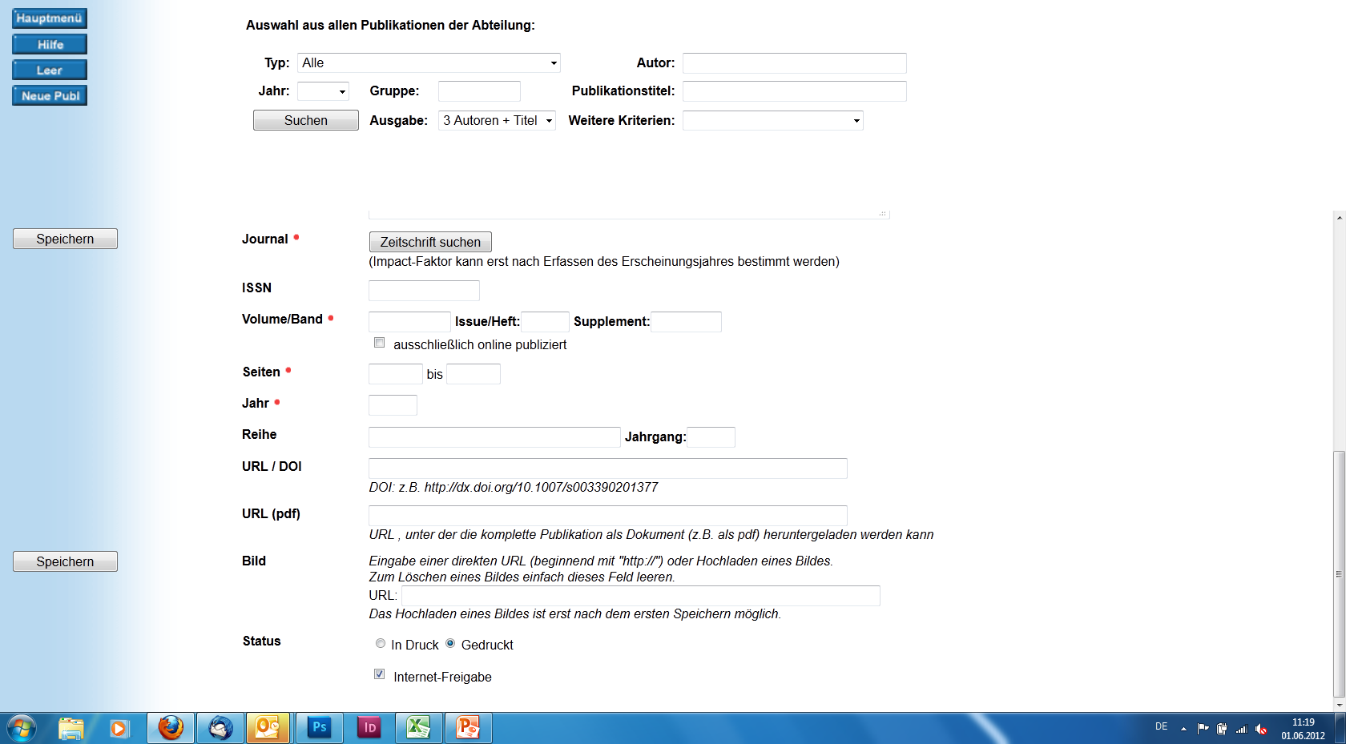
Forschungsdatenbank – Publikationen (5/6)
Bild kann angegeben werden, wird aber auf IMTEK-Seite nicht dargestellt

Slide 21
Forschungsdatenbank – Publikationen (6/6)
Bsp. Ansicht IMTEK Institutsseite Publikationen
HINWEIS:
Bei Buchbeiträgen erscheint derzeit in der Ansicht der Titel noch unvollständig. Das wird in den nächsten Wochen noch behoben.

Slide 22
Forschungsdatenbank – Projekte (1/5)
Projekte werden zukünftig in der Forschungsdatenbank abgelegt und von dort in den IMTEK-Webauftritt eingebunden – sowohl auf zentraler als auch auf Lehrstuhlebene.
Schritte der Eingabe neuer Projekte:
Startseite Forschungsdatenbank (http://forschdb.verwaltung.uni-freiburg.de/forschung/): einloggen bzw. Zugang beantragen beim Science Support Center der Uni FR
Neues Projekt auswählen in der Forschungsdatenbank
Relevante Felder ausfüllen
Evtl. Verknüpfung mit Publikationen vornehmen
Evtl. Bild hochladen
Stichworte hinterlegen (siehe nächste Folie)
Bei „Gruppe“ kann man einen Lehrstuhlspezifischen Begriff eingeben, wenn man die Projekte nach diesem frei definierbaren Begriffen listen möchte

Slide 23
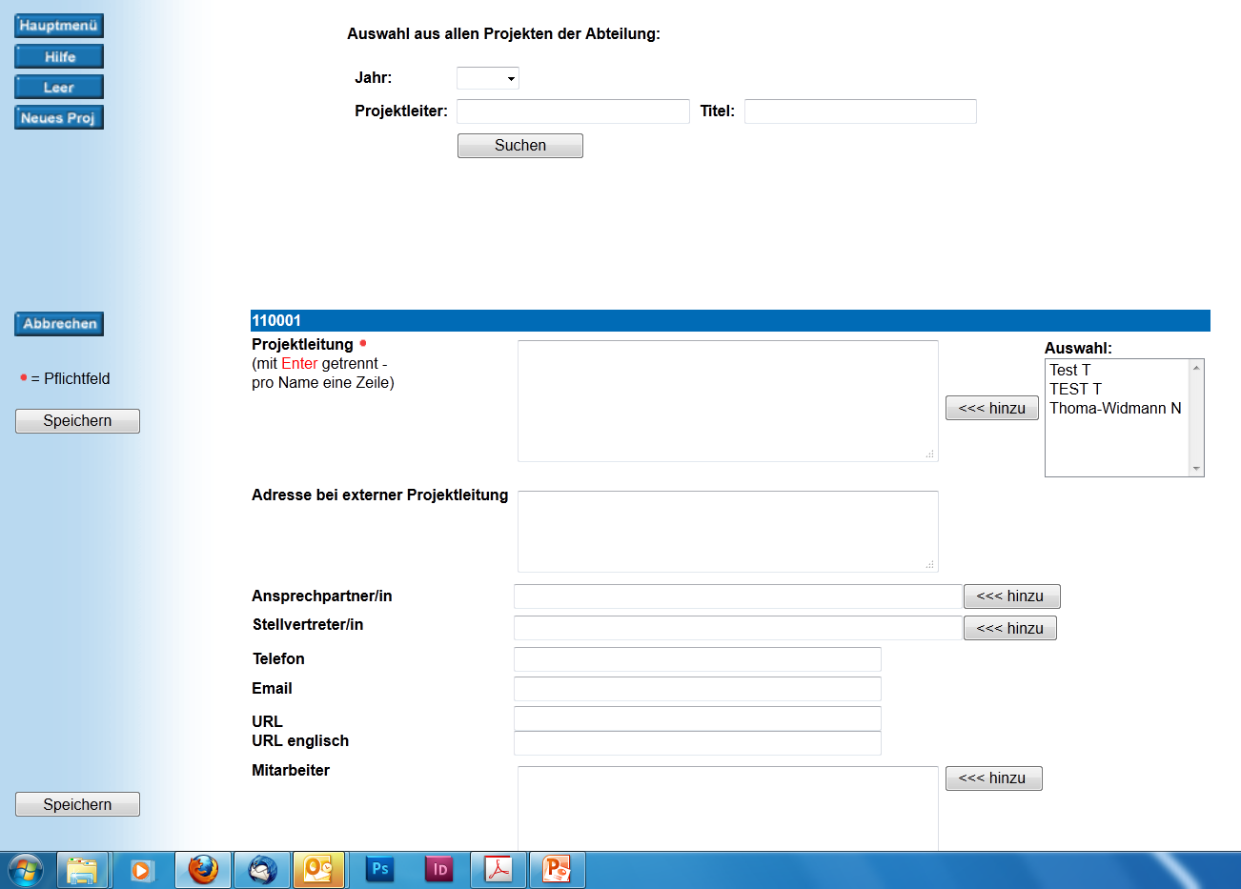
Forschungsdatenbank – Projekte (2/5)
1.) Auf den IMTEK-Webseiten wird nur der Projektleiter und nicht der Ansprechpartner oder Stellvertreter dargestellt, da wir definiert haben, dass die Projektleitung einziger Ansprechpartner ist 2.) Bei Telefonnummer und E-Mail somit Kontaktdaten des Projektleiters eintragen 3.) Namen komplett mit Titel wie folgt eingeben: Prof. Dr. Peter XY oder Dipl.-Ing. Peter Mustermann (in diesem Fall nicht über Auswahl reinziehen!)

Slide 24
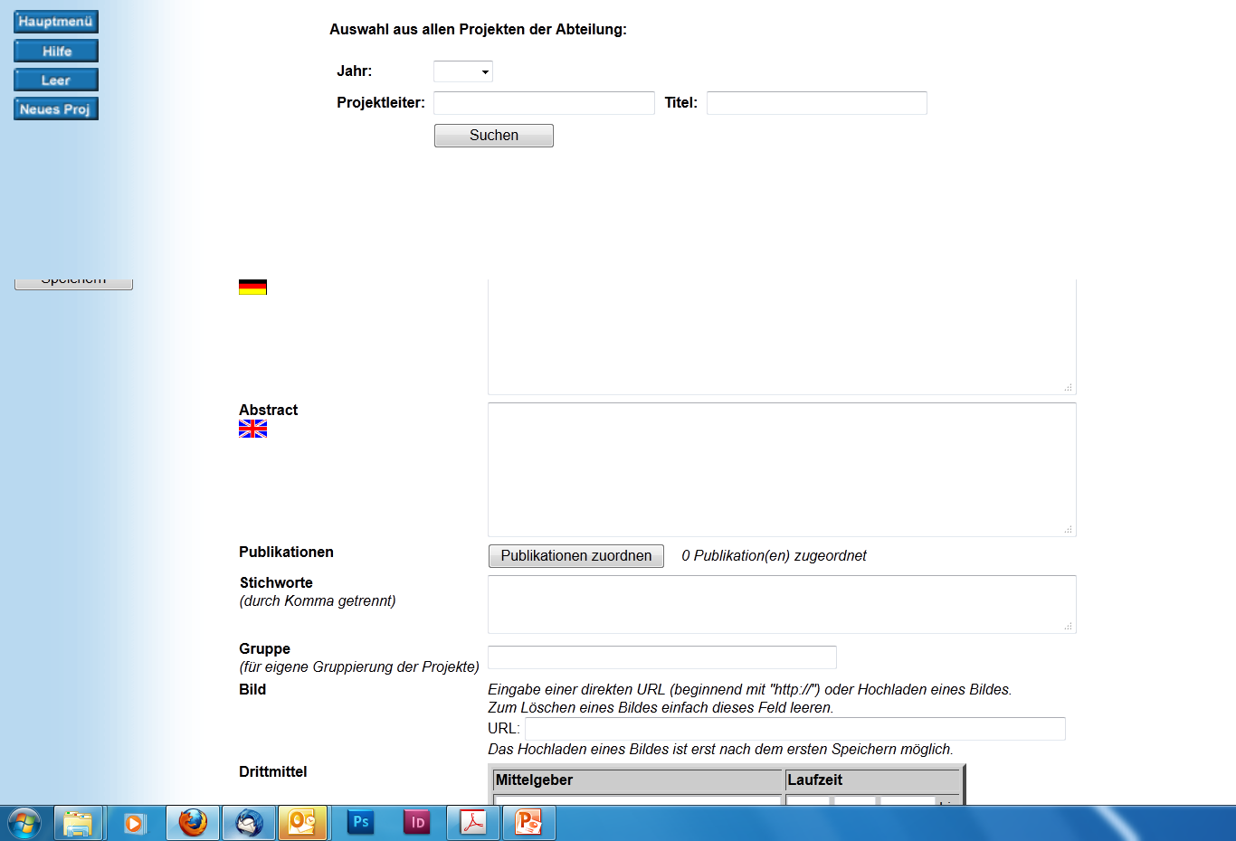
Forschungsdatenbank – Projekte (3/5)
Damit die Projekte auf der IMTEK-Seite in der Rubrik Forschung / Forschungsthemen unter den jeweiligen Begriffen gefunden werden müssen hier die Stichworte entsprechend der vordefinierten Liste eingetragen werden Bsp. Brennstoffzellen, Micro Energy Harvesting
Bild in Format jpg. oder png. anlegen, Format 200px × 117px max. 1MB

Slide 25
Forschungsdatenbank – Projekte (4/5)
Es können mehrere Stichworte (durch Kommata von einander getrennt) eingegeben werden, um Projekte danach zu filtern. Dazu bitte nur Begriffe aus der abgestimmten IMTEK-Schlagwortliste verwenden.
Auf identische Schreibweise achten!
Für den externen User ist das eine neue Funktion im Vgl. zum alten Webauftritt.
Schlagwortliste: (siehe Dokument IMTEK-Schlagwortliste)
Erfassungsformular Projekte – Bsp. Anwendungsentwicklung
Die Eingabe in die FDB kann beispielsweise immer durch eine Person am Lehrstuhl erfolgen. Anbei die Vorlage, wie am Lehrstuhl Anwendungsentwicklung die Abfrage der einzugebenden Inhalte erfolgt
(siehe Dokument Projekterfassung ALLG Abfrage)

Slide 26
Forschungsdatenbank – Projekte (5/5)
Bsp. Forschung/Forschungsthemen/Energieeffizienz/Brennstoffzellen
Über Details zum Projekt erhält man ausführlichere Angaben zum Projekt.
Es kann ein Bild mit dem Projekt verknüpft werden, das dann in der abgebildeten Ansicht noch erscheint

Slide 27
Hilfe – Online-Support
Wiki: https://wiki.uni-freiburg.de/tf-infoportal/doku.php/tf-infoportal Im Wiki sind alle Themenbereiche (Eingabe Forschungsdatenbank, Typo3, CMS/Plone) abgebildet. Nach der Übersicht der Ansprechpartner folgt die Dokumentation für Anwender. >> Aktualisierungen werden künftig nur im Wiki gepflegt.

Slide 28
Hilfe – Online-Support
Plone 3 User Manual (auf Englisch) http://plone.org/documentation/manual/plone-3-user-manual
Rechenzentrum CMS –Support: http://www.cms.uni-freiburg.de

Slide 29
Hilfe – Offline-Support
Allgemeine und inhaltliche Fragen
Katrin Grötzinger (IMTEK): -73242, groetzinger@imtek.de
Natascha Thoma-Widmann (Technische Fakultät): -8056, thoma-widmann@tf.uni-freiburg.de
Administrationsrechte & Technische Fragestellungen zum CMS / IMTEK-Webauftritt
IMTEK-EDV-Administratorin Yvonne Haller (IMTEK): -7159, yhaller@imtek.de
Rechenzentrum CMS-Support-Team: http://www.cms.uni-freiburg.de/kontakt.html
CMS-Schulungen

Slide 30
Hilfe – Offline-Support
Typo3
Bei Bedienung und der Veröffentlichung von News/Terminen außerhalb des Lehrstuhlauftritts: Katrin Grötzinger, Natascha Thoma-Widmann
Zugangsrechte, techn. Themen: IMTEK-EDV-Administratorin Yvonne Haller (IMTEK): -7159

